Slide 1


新闻微信小程序
News Mini Program —— Group 1
导师：姚珣珣 / 黄美玲 / 谢赋
答辩人 ：解占鹏
小组成员：解占鹏 / 杨婉香 / 何家妮 / 姚海梅 / 张姝姣 / 李序彬 / 胡展瑞

Slide 2


目录
CONTENTS
成果展示
人员分工及设计方案
实践总结
关键技术与实践难点
需求分析

Slide 3
第一部分
需求分析

Slide 4




需求分析
首页
算法
我的

Slide 5
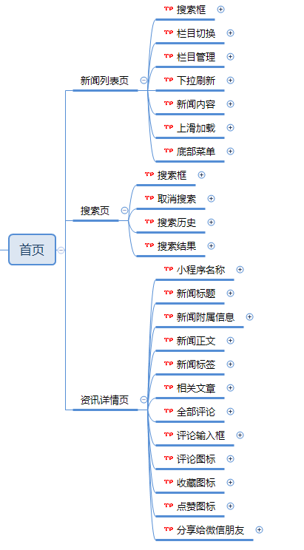
需求分析 — 首页
实现栏目列表和新闻列表以及底部菜单的展示
新闻列表：根据对应栏目应用的算法，获取所要展示的新闻列表
新闻详情：展示新闻的具体内容，实现评论、点赞、收藏功能，并推荐与此新闻相关的文章列表
搜索、下拉刷新、分享
Notes:
首页需求以浏览新闻为主，主要需要实现栏目列表和新闻列表以及底部菜单的展示，新闻列表是根据对应栏目应用的算法获取到所要展示的新闻列表序列，新闻详情展示新闻的具体内容，可以实现评论、点赞、收藏功能，并推荐与此新闻相关的文章列表。此外还有搜索功能、下拉刷新和分享功能。

Slide 6
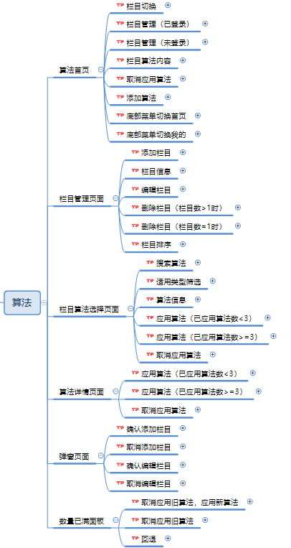
需求分析 — 算法
对栏目和对应栏目应用算法的定制化：
每个用户的栏目对应的算法都可由用户自己选择
针对不同的算法，推荐的新闻列表也是不同的
由于时间问题，暂未完全实现栏目管理定制化，但保留了后续拓展的可行性
Notes:
算法页主要实现对栏目和对应栏目应用算法的个性化和定制化，每个用户的栏目对应的算法都可由用户自己选择，针对不同的算法，推荐的新闻列表也是不同的。经过需求评审，我们放弃了对栏目的定制化实现，但保留了拓展的可行性。

Slide 7
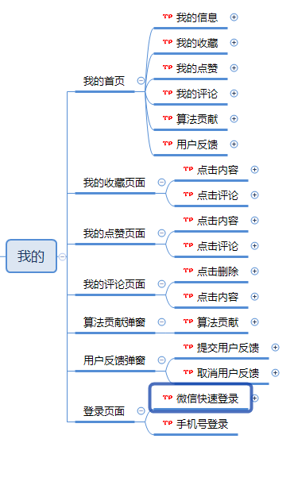
需求分析 — 我的
主要需求：
用户登录
查看我的点赞、收藏和评论
向开发者反馈信息和贡献相关算法
Notes:
我的页面主要需要实现用户的登录以及查看自己的点赞、收藏和评论新闻的相关记录。同时可以向开发者反馈信息和贡献相关算法。

Slide 8
第二部分
人员分工及设计方案

Slide 9


人员分工
前端负责人：
李序彬，胡展瑞
后端负责人：
解占鹏，何家妮
测试负责人：
张姝姣（辅助前端）
姚海梅（辅助爬虫）
算法及爬虫负责人：
杨婉香

Slide 10
设计方案
推荐算法
新闻爬取
设计多种新闻推荐算法适应不同喜好用户的新闻浏览习惯。
从主流的新闻网站平台定时爬取各类新闻资讯。
前端设计
后端设计
实现各页面展示及与用户的交互功能
实现数据信息的存储和与用户的数据交互。

Slide 11

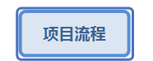
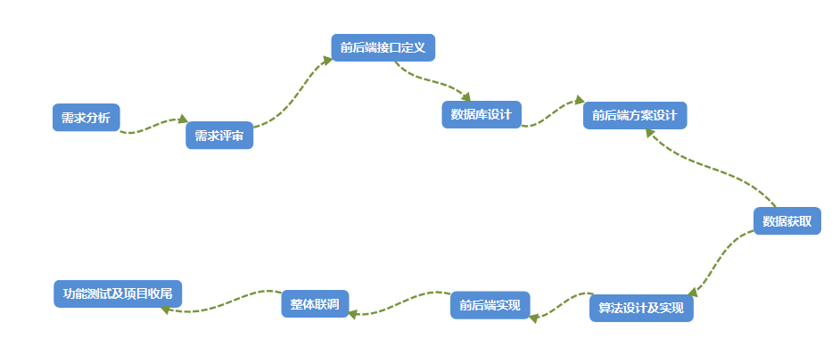
设计方案

Slide 12
设计方案 — 新闻爬取
需要的新闻信息
url, 标题，日期，来源，栏目，图像地址及名称
对应方法
使用scrapy递归爬取新闻url地址
分析网页标签格式，提取对应文本信息
将新闻信息写入mysql数据库
Notes:
需求爬取的新闻信息
url, 标题，日期，来源，栏目，图像地址及名称
对应方法
从各大新闻门户网站首页url（比如网易新闻）地址开始，使用scrapy递归爬取新闻url地址。
对每个新闻url地址，分析新闻详情网页中每个新闻信息字段的xpath信息，从而提取对应文本信息。
使用mysql数据库，将新闻信息写入新闻表。

Slide 13
设计方案 — 推荐算法
推荐算法
基于热点的新闻推荐算法
基于内容相似度的新闻推荐算法
基于用户协同过滤的新闻推荐算法
Notes:
推荐算法
基于热点的新闻推荐算法。
基于点击量的降序排列，推荐最近时间内的新闻。
基于内容相似度的新闻推荐算法。
基于用户的新闻浏览历史，使用TF-IDF算法，推荐数据库内其他内容相似的新闻。
基于用户协同过滤的新闻推荐算法
基于用户的新闻浏览历史，寻找浏览过相同新闻的其他用户，并推荐其他用户最近浏览的新闻列表给用户。

Slide 14
设计方案 — 前端设计
框架选择
基于vue.js开发的框架uni-app
UI组件库选择
iView的UI组件库
编码规范
配置ESLint，用来进行语法规则与代码风格的检查
Notes:
框架选择
前端选择基于vue.js开发的框架uni-app，官方文档详细，性能优于微信原生框架，可发布到包括微信小程序在内的多个平台
UI组件库选择
导入了iView的UI组件库，方便开发
编码规范
项目配置了ESLint，用来进行语法规则与代码风格的检查

Slide 15
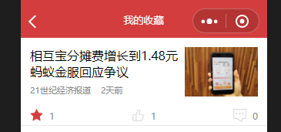
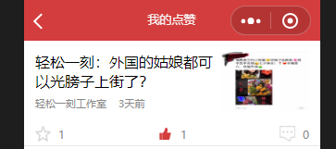
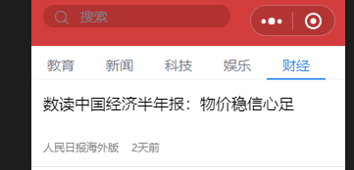
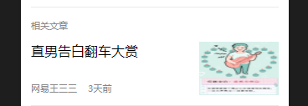
设计方案 — 前端设计
组件复用
在开发之前，先对原型图进行分析，梳理出可复用的部分，写成组件。如“新闻概况项”组件，在新闻列表、相关文章、我的收藏、我的点赞这些栏目下均被用到。

Slide 16
设计方案 — 前端设计
任务拆分
拆分成子功能点，进行优先级判断，划分出高、中、低三个优先级
对子功能点进行责任人分配与任务估时，并且每日更新任务的执行状态
用git进行多人协同开发
Notes:
任务拆分
前端将页面拆分成许多子功能点，进行优先级判断，划分出“高”、“中”、“低”三个优先级。
对每个子功能点进行责任人分配与任务估时，估时在0.1天到1天的维度间，并且每日更新任务的执行状态，有“计划”、“已完成”、“进行中”、“延期”四个状态。
用git进行多人协同开发。

Slide 17
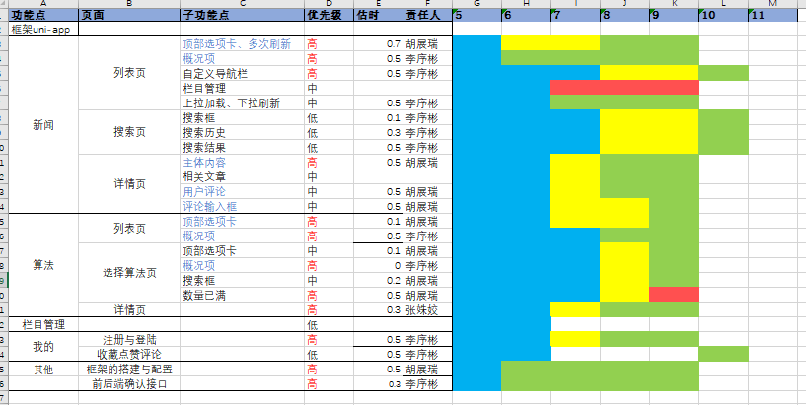
设计方案 — 前端设计
任务拆分

Slide 18
设计方案 — 后端设计
数据库设计
接口设计
后台架构设计
小程序API调用
小程序调用后台接口
后台调用算法接口
Notes:
1、数据库设计：
需求评审之后，根据业务需求设计相应数据表和对应表中的字段。
2、后台接口设计编写
和前端讨论确定接口的入参和出参。
3、后台架构构建
基于MVC+SpringBoot+MyBatisPlus+MySQL实现整个后台架构的构建
4、小程序API调用
登录实现的时候，主要调用的api就是wx.request
5、小程序调用后台接口
前后端联调的时候调用后台实现的接口。
6、后台调用算法接口
采用接口的方式实现

Slide 19
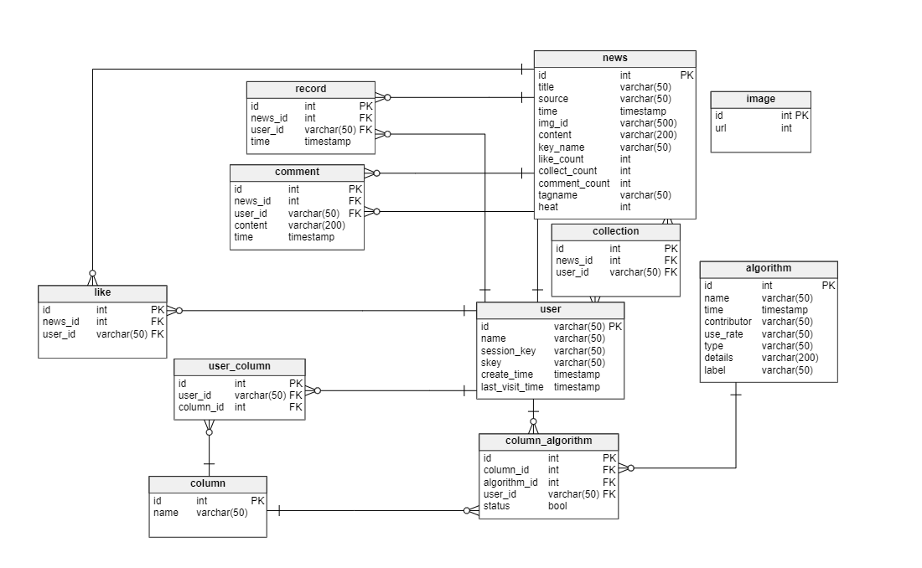
设计方案 — 后端设计
数据库设计
Notes:
需求评审之后，根据业务需求设计相应数据表和对应表中的字段。

Slide 20
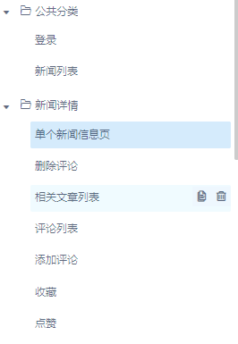
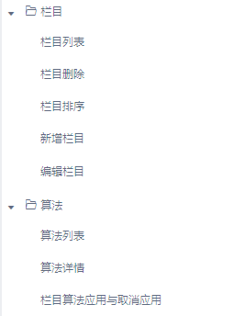
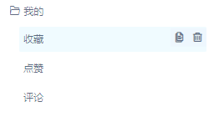
设计方案 — 后端设计
接口设计

Slide 21
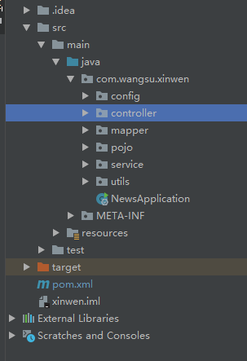
设计方案 — 后端设计
后台架构设计
后台使用Springboot+MybatisPlus+Mysql

Slide 22
第三部分
关键技术与实践难点

Slide 23
关键技术与实践难点
信息加密
用户登录的一些敏感信息需要加密，防止被窃取。使用SHA-1进行加密，保证安全性。
数据爬取
由于不同网站的页面格式不同，爬取图片难度较大，目前只完成网易新闻的图片爬取。
数据交互
Java调用python运行结果时遇到困难，用jython时发现脚本返回结果太慢，改用consle调用线程会阻塞，最后采用接口的方式实现。
新闻列表页
新闻列表放在<swiper>标签中，以实现tab切换，但是swiper自身有一个固定高度，超出后不显示，当切换tab，或者下拉刷新，上拉加载时继续请求数据，需要给swiper动态设置高度，让页面正常显示。

Slide 24
第四部分
成果展示

Slide 25
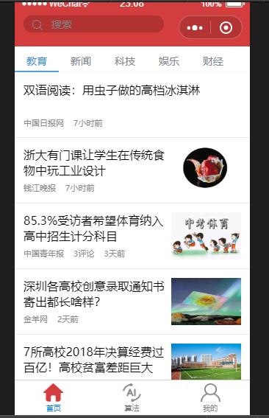

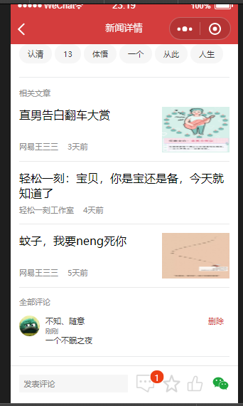
成果展示

Slide 26
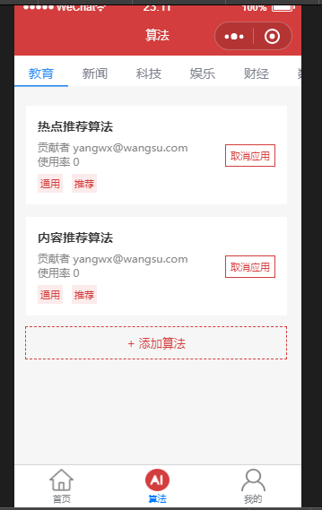
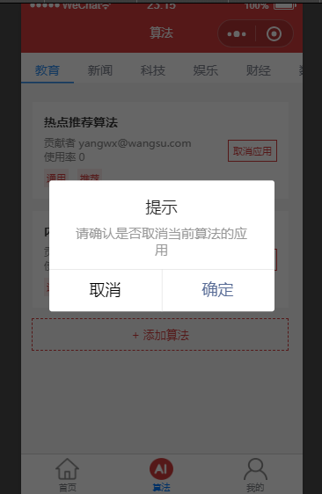
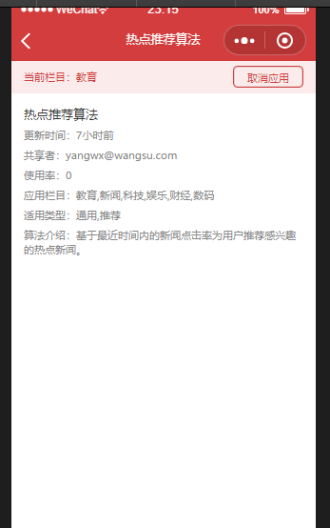
成果展示

Slide 27
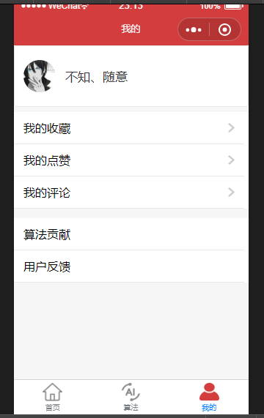
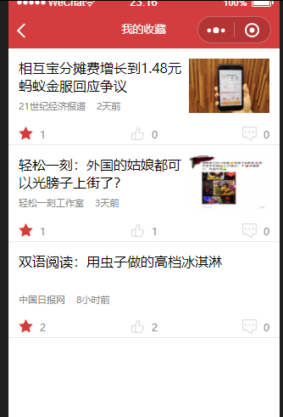
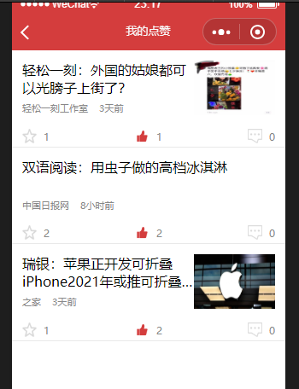
成果展示

Slide 28
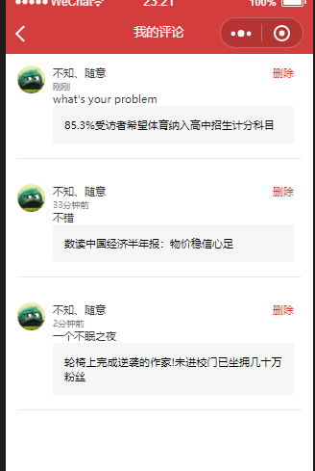
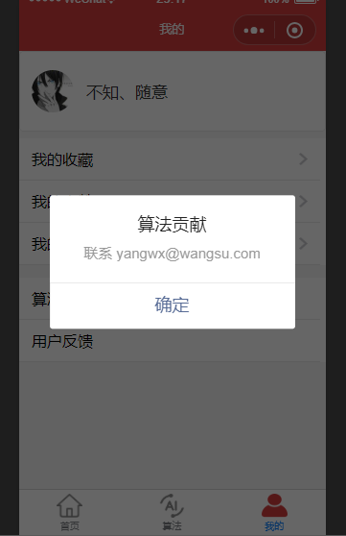
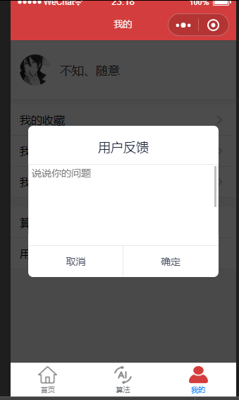
成果展示

Slide 29
成果展示
最终完成度。。。。

Slide 30
第五部分
实践总结

Slide 31
实践总结
1、短期内大家相互磨合，协同开发，培养了团队精神
实践总结
2、熟悉了整个项目的初始化及开发流程
3、培养了小组成员攻坚创新，拼搏奋斗的精神
4、快速进行技术调研，提高了技术水平以及解决问题的能力

Slide 32
导师点评
黄美玲：
拿到课题之后，他们就快速去理解需求，画思维导图以助理清需求。人员分工明确，有什么问题会一起讨论分析。周末在紧张的工作中，能听到他们在解决问题之后欢声笑语，无论项目完成度如何，相信他们在这次课题实践中收获肯定不少。PPT展示层次分明，展现出了他们这一周的成果。
谢赋：
项目整体串联起来，功能都比较完善！仅仅只花了一周的时间从一开始的模糊不清到最后整体项目落地，看到了大家的努力，相信大家在过程中也学习到了很多。
姚珣珣：
1、任务拆分详细，工作分配合理，进度反馈及时，保证项目完成度。 2、能够快速学习小程序开发，结合自身实际选择合适的技术方案，选择合适工具和UI组件库，自主完成项目框架搭建。 3、能够较合理封装公共方法和组件，达到复用。 4、不足之处是经验不够，后续需要进一步调研，提高小程序性能。编码熟练程度需要进一步提高，做到更优雅。

Slide 33
谢谢观看
Thank You For Watching
导师：姚珣珣 / 黄美玲 / 谢赋
答辩人 ：解占鹏
小组成员：解占鹏 / 杨婉香 / 何家妮 / 姚海梅 / 张姝姣 / 李序彬 / 胡展瑞

